Slide 1
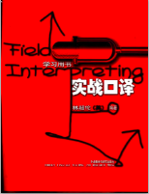
Shan Wang

Slide 2
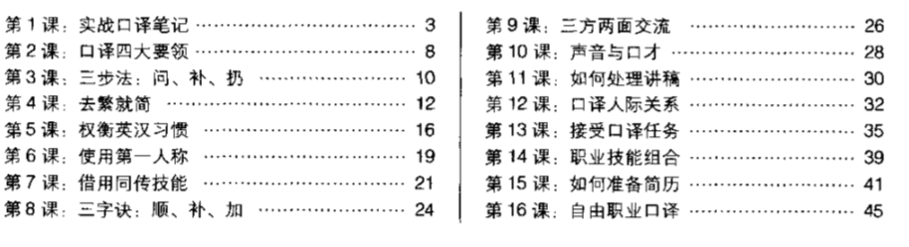
第一部分：理论学习

Slide 3
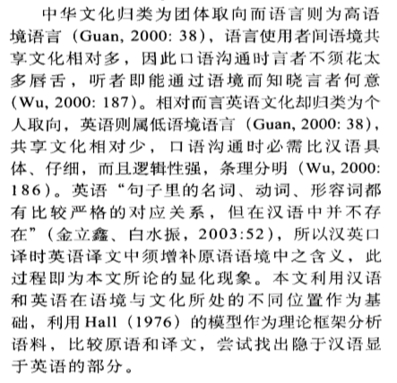
中英交替传译之显化现象: 案例分析 张其帆 香港理工大学

Slide 4
去繁就简

Slide 5

文化差异
“衷心感谢你们的盛情邀请!“
Heartfelt thanks for your warm invitation.
Thank you for your invitation.

Slide 6
重复表达
有一些字是用来强调语气的，实际上并没有增加新的意思。
更新、更高的要求
Higher demand
坚决、彻底、全面的改善
Thorough improvement

Slide 7
权衡汉英习惯

Slide 8
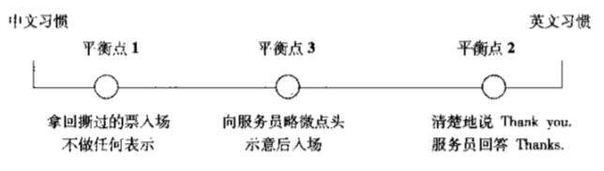
看电影
英文原文：Our aim is to coordinate our efforts as much as possible and to integrate the activities of other donors.
中文习惯：我们的目的是竭尽全力，并协调好其他捐赠国的活动。
英文习惯：我们的目的是尽可能地协调我们的努力，并统合其他捐赠者的活动。

Slide 9
Thank You 😀

